Slide 1
সকলকে তাজা ফুলের একরাশ শুভেচ্ছা।

Slide 2
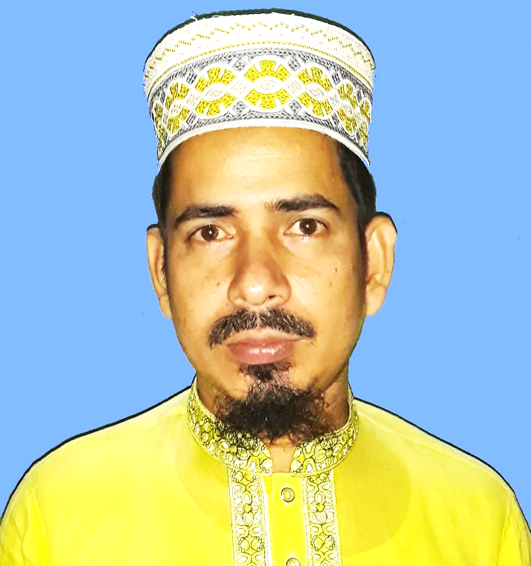
মোঃ আরিফুল কবির
প্রভাষক
ইসলামের ইতিহাস ও সংস্কৃতি
চাপুইর ইসলামিয়া আলিম মাদ্রাসা
চাপুইর, সদর, ব্রাহ্মণবাড়ীয়া।
দূরালাপনীঃ ০১৭৯১০০৭৬৬৭
arifulkabir182@gmail.com

Slide 3
খ। ভারত বর্ষের ইতিহাস
শ্রেণীঃ আলিম ২য় বর্ষ
বিষয়ঃ ইসলামের ইতিহাস
অধ্যায়ঃ চতুর্থ
ঘন্টাঃ তৃতীয়
সময়ঃ ৪৫মিঃ

Slide 4
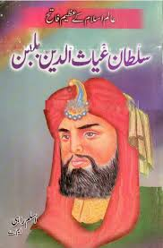

Slide 5
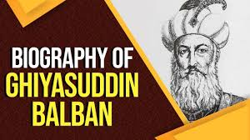

Slide 6
গিয়াসুদ্দিন বলবন
শাসন সংস্কার
মোঙ্গলনীতি
সৈন্যবাহিনী গঠন
গোয়েন্দা বিভাগ সৃষ্টি
রাজকোষ পুনর্গঠিত
ন্যায়পরায়ণ শাসক
চল্লিশ চক্রের ক্ষমতা ধ্বংস
বিদ্রোহীদের দমন

Slide 7
গিয়াসুদ্দিন বলবন

Slide 8
এ পাঠ শেষে শিক্ষার্থীরা যা যা জানতে পারবে...
গিয়াসুদ্দিন বলবন কে তা চিনিতে পারবে;
গিয়াসুদ্দিন বলবন কিভাবে দূধর্ষ মোঙ্গলদের প্রতিহত করেছিলেন তা হৃদয়াঙ্গম করতে পারবে;
গিয়াসুদ্দিন বলবন কিভাবে চল্লিশ চক্রকে ধ্বংস সাধন করেছিলেন তার সঠিক রূপরেখা অঙ্কন করতে পারবে;
গিয়াসুদ্দিন বলবনের চরিত্র ও কৃতিত্ব সম্পর্কে সুস্পষ্ট শিক্ষা লাভ করতে পারবে।

Slide 9
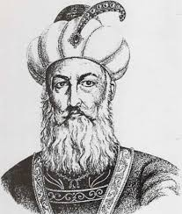

Slide 10
প্রাথমিক জীবন
গিয়াসুদ্দিন বলবন ছিলেন জাতিতে তুর্কী। কারা খাট্রার ইলবারী সম্প্রদায়ে তাঁর জন্ম। বংশের দিক হতে তিনি সুলতান শামসুদ্দিন ইলতুৎমিশের সমগোত্রীয় ছিলেন। বলবনের পিতা ছিলেন দশহাজার তুর্কী পরিবারের নেতা বা খান। বলবনের প্রকৃত নাম ছিল বাহাউদ্দিন, বলবন তাঁর উপাধি। অবশ্য এ সুলতানকে অধিকাংশ ইউরোপীয় লেখক “বালিন” নামে আখ্যায়িত করেছেন।

Slide 11
মেধা যাচাই
প্রঃ গিয়াসুদ্দিন বলবন কোন জাতির লোক ছিলেন?
ক। তাঁতাঁর খ। আফগান গ। মোঘল ঘ। তুর্কী
উঃ ঘ। তুর্কী
প্রঃ গিয়াসুদ্দিন বলবন কোন শাসকের প্রধানমন্ত্রী হিসেবে নিয়োগ পেয়েছিলেন?
ক। আলাউদ্দিন খ। মুইজউদ্দিন গ। ইলতুৎমিশ ঘ। নাসিরউদ্দিন মাহমুদ
উঃ ঘ। নাসিরউদ্দিন মাহমুদ
প্রঃ গিয়াসুদ্দিন বলবন কর্তৃক বাংলায় বিদ্রোহ দমনকালে বাংলার শাসনকর্তা কে ছিলেন?
ক। বুঘরা খান খ। তুঘরীল খান গ। রাজা গণেশ ঘ। কোনটিই নয়
উঃ খ। তুঘরীল খান

Slide 12
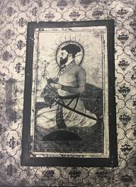
রাজকীয় পোশাকে সজ্জ্বিত সুলতান গিয়াসুদ্দিন বলবন।

Slide 13
সুলতানের ক্ষমতা ও মর্যাদা বৃদ্ধি
সুলতান ইলতুৎমিশের প্রশাসন ব্যবস্থায় উচ্চপদস্থ আমীর দের হাতে অনেক ক্ষমতা ন্যস্ত ছিল। কিন্তু ইলতুৎমিশের দুর্বল উত্তরাধিকারীদের আমলে এ ব্যবস্থার কুফল ধরা পড়ে। আমীরদের ক্ষ্মতা বাড়াতে সুলতানের ক্ষমতা,কর্তৃত্ব ও প্রতিপত্তি বহুলাংশে কমে যায়। বলবন এ অবস্থার আমূল পরিবর্তন সাধন করেন। তিনি রাজদরবারে হাসি ঠাট্রা সম্পূর্ণ নিষিদ্ধ করেন। আমীর-ওমরাহ ও অন্যান্য সকলেই রাজ দরবারে সুলতানের সম্মুখে করজোরে দন্ডায়মান হতে হত। বলবনের শাসনব্যবস্থায় আমীররা সুলতানের হুকুম বরদাস্ত ব্যতীত আর কিছুই করার ছিলনা। বলবনের মতে ইসলাম ধর্মে শাসকের স্থান অত্যন্ত উচ্চে;শাসকের অন্তর দুনিয়াতে খোদার অনুগ্রহের বিশেষ ভান্ডার এবং এ ব্যাপারে কেউ তাঁর সমকক্ষ নয়।

Slide 14
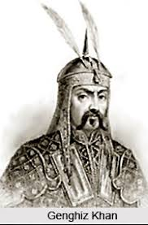
দূর্ধর্ষ নেতা চেঙ্গিস খান
দূর্ধর্ষ নেতা চেঙ্গিস খান
দূর্ধর্ষ নেতা চেঙ্গিস খান

Slide 15
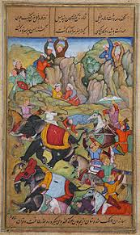
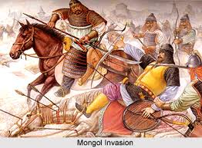
ভারতে মোঙ্গল আক্রমণের জঘন্যতম দৃশ্য।

Slide 16
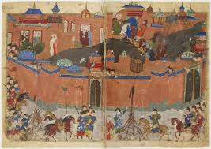
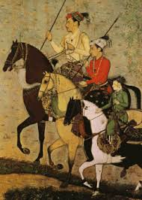
ভারতে মোঙ্গল আক্রমণের জঘন্যতম দৃশ্য।

Slide 17
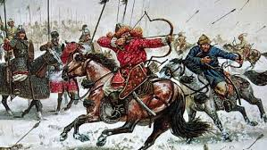
ভারতে মোঙ্গল আক্রমণের জঘন্যতম দৃশ্য।

Slide 18
একনজরে দূর্ধর্ষ মোঙ্গল জাতি
প্রঃ দূধর্ষ মোঙ্গল জাতির নেতা কে ছিলেন?
উঃ চেঙ্গিস খান
প্রঃ দূধর্ষ মোঙ্গল জাতির পৃথিবীর বিভিন্ন অঞ্চলে অভিযানের উদ্দেশ্য কী ছিল?
উঃ নিজেদের আধিপত্য বিস্তার ও ধ্বংস সাধনই ছিল উদ্দেশ্য
প্রঃ গিয়াসুদ্দিন বলবন মোঙ্গল আক্রমণ প্রতিহতে কতটা সফল হয়েছিল?
উঃ অধিকাংশই সফল হয়েছিলেন

Slide 19
সুলতানের ক্ষমতা ও মর্যাদা বৃদ্ধি
ঐতিহাসিক ঈশ্বরী প্রসাদ বলেন,“ Balaban was a most remarkable ruler who saved the infant Muslim state in India from the Mongol peril and by establishing social order paved the way for the military and administrative reforms of Alauddin Khilji.”

Slide 20
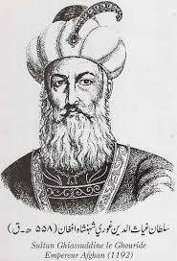

Slide 21
গিয়াসুদ্দিন বলবনের চরিত্র
সুলতান গিয়াসুদ্দিন বলবনের ধর্মানুশীলন ও ধর্মপরায়ণতা বিশেষ উল্লেখযোগ্য ছিল। বলবন নিয়মিতভাবে আল্লাহর ইবাদতে মশগুল থাকতেন, রোজা রাখতেন তাহাজ্জুদের মাধ্যমে শবগুজারি করতেন। ঐতিহাসিক বাদায়ুনীর মতে, “ বলবন নিষ্ঠা ও আন্তরিকতার সঙ্গে নামাজের প্রত্যেক জামায়াতে শরীক হতেন এবং সবসময় অজু সহকারে থাকতেন।” প্রতি জুম্মার দিনে তিনি আল্লাহর নেক বান্দাদের কবর জিয়ারত করতেন। রাজধানী দিল্লী বলবনের শাসনামলে মুসলিম কৃষ্টি ও সংস্কৃতির প্রাণকেন্দ্র ছিল। মোঙ্গলদের আক্রমণের শিকার হয়ে তুর্কীস্থানের বহু আলেম ওলামা, পন্ডিত, ইসলাম প্রচারক ও রাজ্যহারা শাসক তাঁর দরবারে আশ্রয় গ্রহণ করেন। এমনিভাবে বাইরের বহু ইসলামি দেশের তাহযীব-তামাদ্দুনেরও তিনি ধারক ও বাহক ছিলেন।

Slide 22
চল্লিশ চক্রের সদস্যরা
গিয়াসুদ্দিন বলবন।
বদর উদ্দিন
মুহাম্মদ জুনাইদি
ফখরুল মুলুক
কুতুবুদ্দিন হাসান
আহাতসিন
বদরুদ্দিন সুংকর
ইমাদুদ্দিন রায়হান
কাশলী খান

Slide 23
চল্লিশ চক্রের সদস্যদের দমন
ইলতুৎমিশের বংশধরদের দুর্বলতার সুযোগে “চল্লিশ আমীরদের” ক্ষমতা অত্যন্ত বৃদ্ধি পায়। তারা রাজ্যের সর্বেসর্বা হয়ে উঠে। বলবন ক্ষমতাশীন হওয়ায় এ দল তাঁর বিরূদ্ধে বিদ্ধেষ পোষণ করত এবং পতন ঘটাবার ষড়যন্ত্রে লিপ্ত হয়। তিনি তাদের কিছু সংখ্যককে অপরাধের শাস্তি হিসেবে মৃত্যুদন্ড দিলেন এবং অন্য কাকেও বিষপানে হত্যা করা হলো। এরূপে তিনি তাদের প্রত্যেককে পদানত ও বিধ্বস্ত করে রাজশক্তি নিরাপদ করলেন।

Slide 24
একনজরে চল্লিশ চক্র
প্রথমতঃ তিনি তাদের রাজদরবারে হাসিঠাট্রা বন্ধ করেন।
দ্বিতীয়তঃ তাদের জায়গির প্রথা বিলুপ্ত করেন।
তৃতীয়তঃ মদ্যপান,জুয়াখেলা এবং পরস্পরের মধ্যে বৈবাহিক সম্পর্ক নিষিদ্ধ করেন।
চতুর্থতঃ তাদের কার্যকলাপ নিয়ন্ত্রণ করার জন্য গুপ্তচর বাহিনী নিয়োগ করেন।
পরিশেষে আমির খান,বরবক খান,শের খান প্রমুখকে হত্যা করে তাদের ক্ষমতা চিরতরে খর্ব করেন।

Slide 25
একনজরে চল্লিশ চক্র
প্রঃ বন্দেগান-ই-চেহেলগান শব্দের অর্থ কী?
উঃ চল্লিশ চক্র
প্রঃ চল্লিশ চক্রের প্রতিষ্ঠাতা কে ছিলেন?
উঃ শামসুদ্দিন ইলতুৎমিশ
প্রঃ চল্লিশ চক্রের দৌরাত্ন্য কতটা বৃদ্ধি পেয়েছিল?
উঃ সুলতান ইলতুৎমিশের ইন্তেকালের পর তারা পরোক্ষভাবে সালতানাতের পদ দখল করে নেয়।
প্রঃ চল্লিশ চক্রের বিখ্যাত কয়েকজন সদস্যের নাম লিখ?
উঃ গিয়াসুদ্দিন বলবন, বদরউদ্দিন,মুহাম্মদ জুনাইদি, ফখরূল মুলুক, কুতুবুদ্দিন হাসান প্রমুখ।
প্রঃ চল্লিশ চক্রের সদস্য হয়েও চক্রকে কে ধ্বংস সাধন করেছিল?
উঃ গিয়াসুদ্দিন বলবন

Slide 26
সুলতান নাসির উদ্দিন মাহমুদের প্রধানমন্ত্রী হিসেবে বলবন
১। সুলতান নাসির উদ্দিন মাহমুদের শাসনামলে (১২৪০-১২৬৬) বলবন প্রধানমন্ত্রী নিযুক্ত হন।
২। নাসিরুদ্দিনের রাজত্বের তৃতীয় বছরে ১২৪৯ সালে বলবন তাঁর কন্যাকে সুলতানের সাথে বিয়ে এবং উলুগ খান উপাধি অর্জন করেন।
৩। নাসিরুদ্দিন মাহমুদের প্রধান্মনত্রী হিসেবে বলবন মোঙ্গল আক্রমণ প্রতিহত করতে বলিষ্ঠ ভূমিকা পালন করেন।
৪। সুলতান নাসির উদ্দিন মাহমুদের রাজত্বকালে কার্যতঃ বলবনই শাসনকার্য পরিচালনা করতেন। ১২৬৬ সালে সুলতান নিঃসন্তান অবস্থায় ইন্তেকাল করেন। শেষ নিঃশ্বাস ত্যাগের আগে তিনি তাঁর প্রধানমন্ত্রী ও শ্বশুর বলবনকে উত্তরাধিকারী মনোনীত করে যান।

Slide 27
প্রশ্নত্তোরে সুলতান গিয়াসুদ্দিন বলবন
প্রঃ গিয়াসুদ্দিন বলবনের আসল নাম কী?
উঃ বাহাউদ্দিন
প্রঃ চল্লিশ চক্রের সদস্য হয়েও চক্রকে কে ধ্বংস সাধন করেছিল?
উঃ গিয়াসুদ্দিন বলবন
প্রঃ গিয়াসুদ্দিন বলবন কত বছর বয়সে সিংহাসনে আরোহন করেন?
উঃ ষাট বছর বয়সে
প্রঃ দিল্লীর সালতানাতে সর্বপ্রথম কোন শাসক গোয়েন্দা বিভাগ সৃষ্টি করেন?
উঃ গিয়াসুদ্দিন বলবন
প্রঃ সুলতান নাসির উদ্দিন মাহমুদের রাজত্বে গিয়াসুদ্দিন বলবন কোন পদে ছিলেন?
উঃ প্রধানমন্ত্রীর পদে ছিলেন।

Slide 28
গিয়াসুদ্দিন বলবনের শাসনকাল ছিল ভারত বর্ষের ইতিহাসে উল্লেখযোগ্য শাসনকাল। উক্তিটি নিজ ভাষায় মূল্যায়ন কর।

Slide 30
সকল শিক্ষার্থীদের অসংখ্য ধন্যবাদ মনযোগের সহিত ক্লাস উপভোগ করার জন্য।

